Slide 1

PHÒNG GIÁO DỤC VÀ ĐÀO TẠO QUẬN LONG BIÊN
CHÀO CÁC BẠN HỌC SINH LỚP 5
MĨ THUẬT

Slide 2

PHÒNG GIÁO DỤC & ĐÀO TẠO QUẬN LONG BIÊN
CHỦ ĐỀ 6
CHÚ BỘ ĐỘI CỦA CHÚNG EM
TIẾT 2: VẼ TRANH VỀ CÔ, CHÚ BỘ ĐỘI

Slide 3
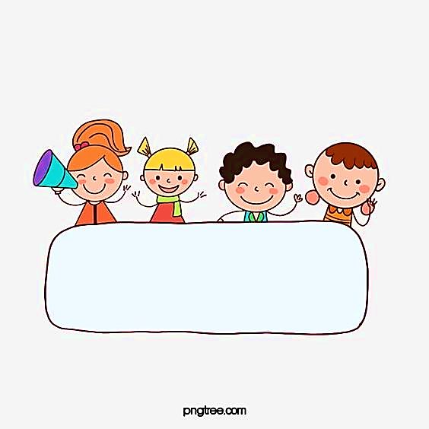
PHÒNG GIÁO DỤC & ĐÀO TẠO QUẬN LONG BIÊN
CHUẨN BỊ ĐỒ DÙNG
- Sách học Mĩ thuật.
- Giấy vẽ, màu.
- Bút chì, tẩy.

Slide 4
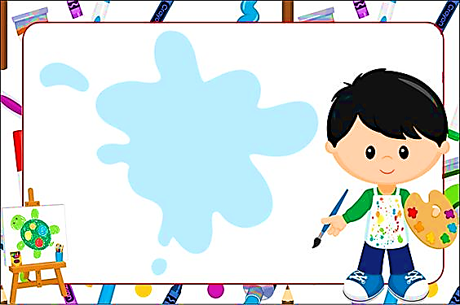
PHÒNG GIÁO DỤC & ĐÀO TẠO QUẬN LONG BIÊN
YÊU CẦU CẦN ĐẠT
- Biết được một số hoạt động cơ bản của bộ đội và một số đặc điểm về trang phục của một số quân chủng trong Quân đội Nhân dân Việt Nam.
- Biết cách vẽ tranh về cô, chú bộ đội.
- Vẽ được tranh về cô, chú bộ đội.
- Giới thiệu, nêu nhận xét và nêu được cảm nhận về sản phẩm của mình, của bạn.

Slide 5

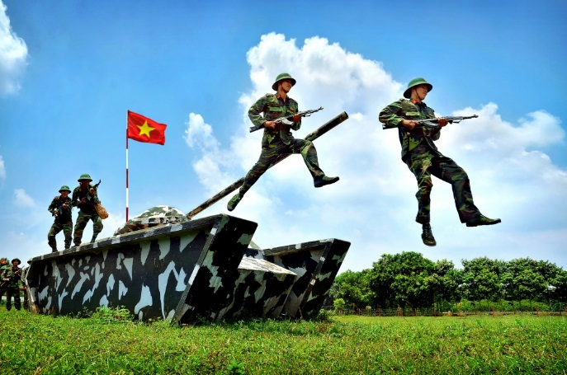
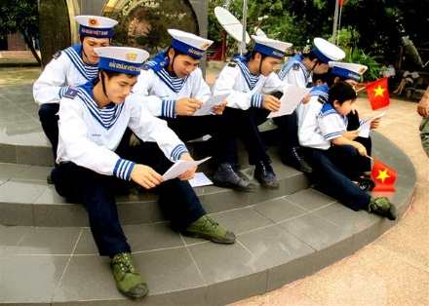
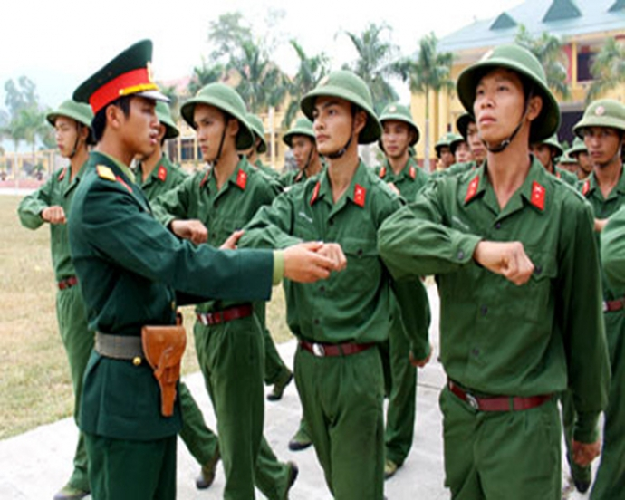
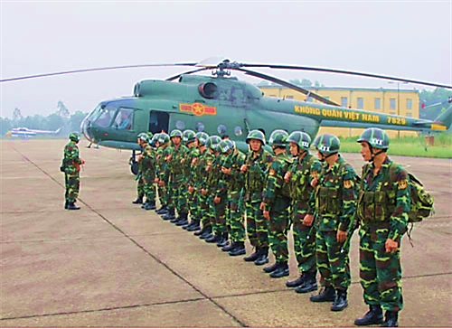
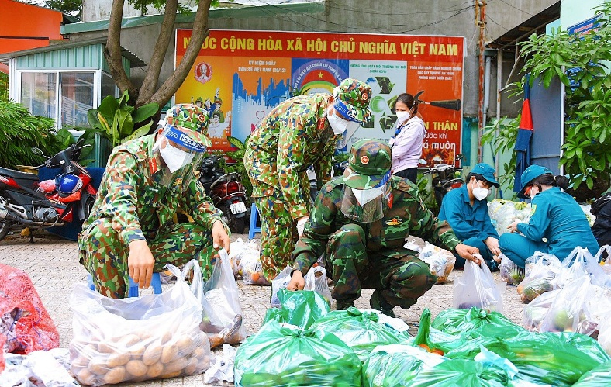
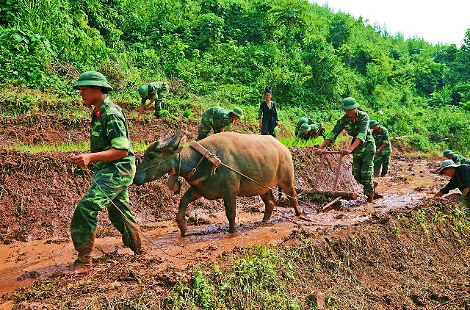
PHÒNG GIÁO DỤC & ĐÀO TẠO QUẬN LONG BIÊN
KHÁM PHÁ
Các con nhìn thấy những hình ảnh gì?
Con hãy nêu một số đặc điểm trang phục của cô, chú bộ đội?

Slide 6
PHÒNG GIÁO DỤC & ĐÀO TẠO QUẬN LONG BIÊN
CÁCH THỰC HIỆN
VIDEO

Slide 7
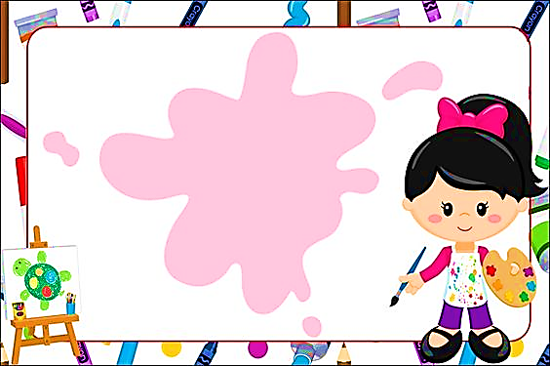
PHÒNG GIÁO DỤC & ĐÀO TẠO QUẬN LONG BIÊN
CÁCH THỰC HIỆN
- Lựa chọn nội dung, các nhân vật,
khung cảnh thể hiện bức tranh.
- Vẽ hình ảnh chính
(Các nhân vật trong tranh).
- Vẽ thêm cảnh vật xung quanh
(Khung cảnh doanh trại, nhà, cây, hoa,…)
- Vẽ màu hoàn thiện bức tranh.

Slide 8
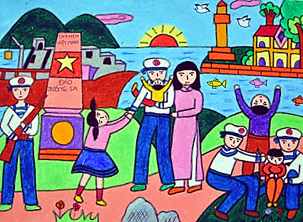
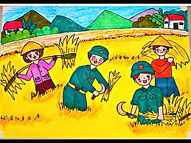
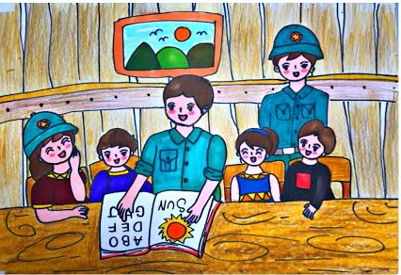
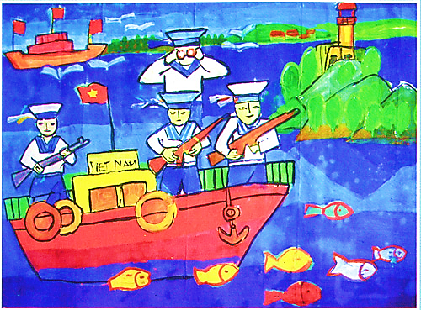
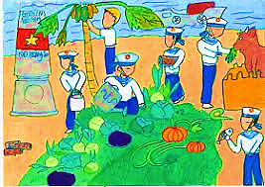
PHÒNG GIÁO DỤC & ĐÀO TẠO QUẬN LONG BIÊN
SẢN PHẨM THAM KHẢO

Slide 9
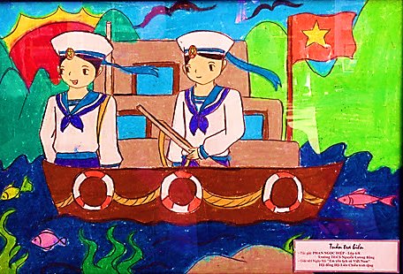
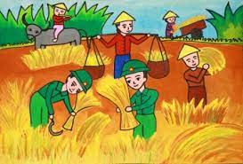

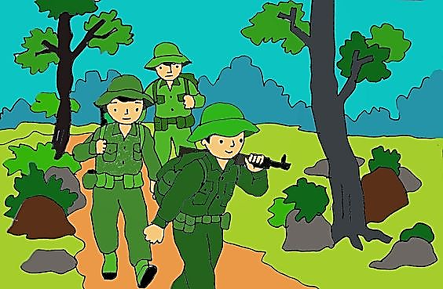
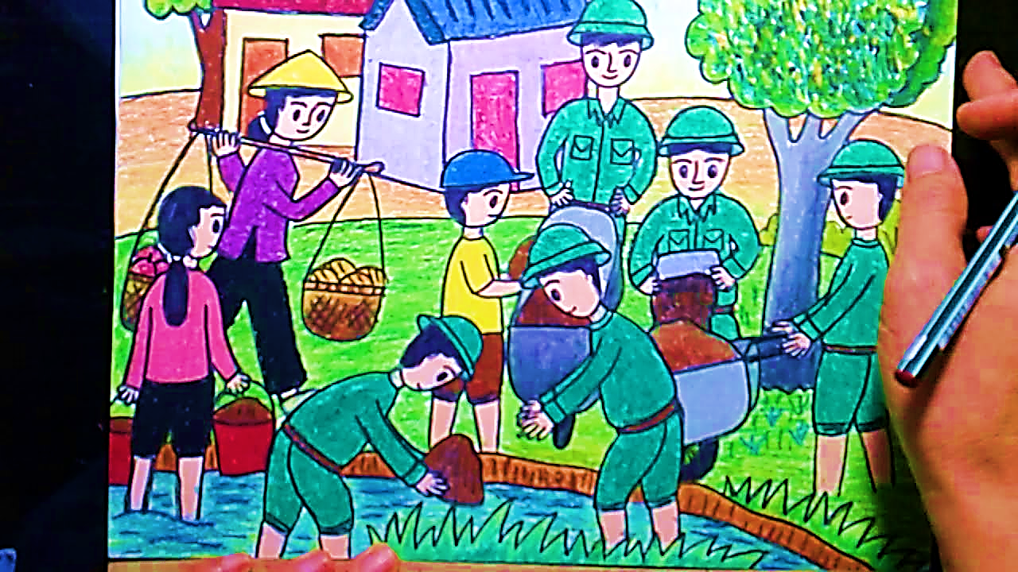
PHÒNG GIÁO DỤC & ĐÀO TẠO QUẬN LONG BIÊN
SẢN PHẨM THAM KHẢO

Slide 10
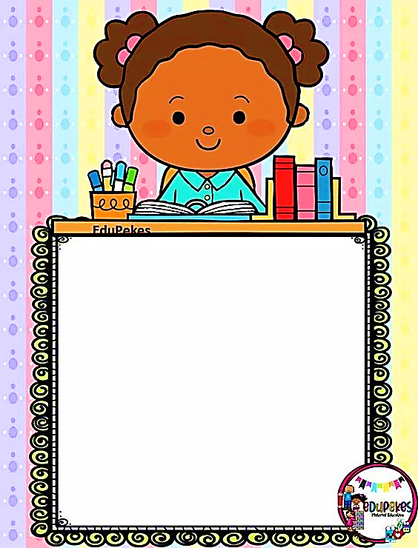
PHÒNG GIÁO DỤC & ĐÀO TẠO QUẬN LONG BIÊN
Thực hành
Con hãy vẽ một bức tranh về cô,
chú bộ đội theo ý thích.

Slide 11

PHÒNG GIÁO DỤC & ĐÀO TẠO QUẬN LONG BIÊN
CHÚC CÁC CON
HOÀN THÀNH BÀI TỐT!
Các con nhớ lưu lại sản phẩm cẩn thận nhé!
Khi đi học, các con sẽ mang sản phẩm đến lớp để trưng bày
và chia sẻ cùng các bạn.
Hẹn gặp lại các con trong bài học sau.

